Slide 1
MotoGP Planner: Analisi del Codice
Pianificazione Automatica di un Team MotoGP
Tommaso Garzetti

Slide 2
MotoGP Planner: Analisi del Codice
Obiettivo:
Applicare tecniche di pianificazione automatica per organizzare le operazioni di un team MotoGP
Strumenti utilizzati: ENHSP: Planner automatico. PDDL: Linguaggio per la definizione di domini e problemi. Python con Pygame: Dashboard per la visualizzazione dei piani.

Slide 3
Classe Moto
Il Domain:
Tipi ( :types ): definisce i tipi di oggetti rilevanti.
Predicati ( :predicates ): elenca le proprietà che descrivono lo stato di ciascuna moto rispetto alle operazioni.
Azioni ( :action ): definisce le operazioni elementari che il planner può eseguire sul dominio.
Gestisce lo stato di ogni moto: task assegnati, in corso e completati.
Metodo add_task(): aggiunge un task alla coda.
Metodo update(): aggiorna lo stato del task attuale in base al tempo.
motogp_domain.pddl

Slide 4
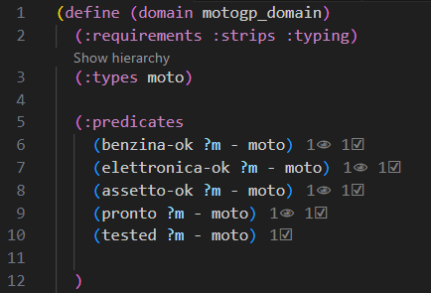
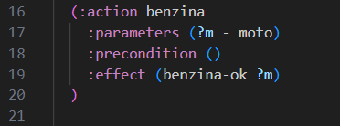
(:types moto) introduce un nuovo tipo
(:predicates ...) elenca le proprietà o condizioni che possono essere vere o false nello stato del mondo.
Questi predicati saranno usati nelle azioni del dominio per rappresentare e modificare lo stato delle moto durante la pianificazione.
definizione azione benzina su una moto, senza richiedere condizioni particolari per essere eseguita. produce come effetto benzina - ok

Slide 5
Classe Moto
Il Problem:
I file di problem specificano situazioni concrete: Problema con 1 moto: Definiamo un file PDDL in cui esiste un solo oggetto moto1. Nello stato iniziale, nessuna operazione è ancora eseguita, tutti i predicati selezionati sono falsi e il nostro obiettivo ( :goal ) è renderli veri.
La differenza tra due problem con numero di moto diverse è quindi nella dimensionalità del compito: con 3 moto il planner dovrà decidere come distribuire le azioni tra le varie moto, ad esempio se completare tutte le operazioni su una moto alla volta o alternarsi.
Gestisce lo stato di ogni moto: task assegnati, in corso e completati.
Metodo add_task(): aggiunge un task alla coda.
Metodo update(): aggiorna lo stato del task attuale in base al tempo.
problem_x.pddl

Slide 6
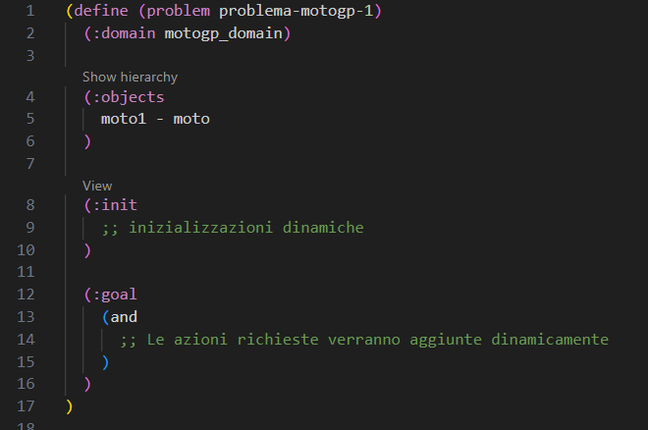
Problem_1:
File di problema PDDL a una moto: utilizza il dominio descritto precedentemente motogp_domain.
Nella sezione (:objects ...) viene dichiarato un oggetto su cui verranno eseguite le azioni pianificate.
La sezione (:init ...) è destinata a contenere lo stato iniziale del problema, cioè i fatti che sono veri all’inizio della pianificazione. In questo caso verranno inserite dalla dashboard
La sezione (:goal ...) specifica l’obiettivo da raggiungere. Anche qui le condizioni di goal verranno inserite dinamicamente.

Slide 7
Classe Moto
Il Planner:
ENHSP: Per risolvere i problemi PDDL definiti, usiamo ENHSP, un planner che supporta PDDL che elabora una sequenza di azioni che porta dallo stato iniziale al goal.
Output del piano: ENHSP restituisce un elenco ordinato di azioni.
Nell’utilizzo pratico, vediamo l’output testuale di ENHSP nel terminale: ogni azione con i parametri istanziati tipicamente preceduta da un numero o timestamp che indica l’ordine di esecuzione. Questo output viene poi usato come input per la nostra simulazione.
Gestisce lo stato di ogni moto: task assegnati, in corso e completati.
Metodo add_task(): aggiunge un task alla coda.
Metodo update(): aggiorna lo stato del task attuale in base al tempo.
enhsp.jar

Slide 8
Classe Moto
L’interfaccia:
Dopo aver ottenuto il piano dal planner, abbiamo sviluppato una dashboard in Python (utilizzando la libreria Pygame) per visualizzare l’esecuzione del piano in modo interattivo. L’idea è di rappresentare le moto e poter scegliere quali operazioni svolgere per ciascuna di esse
Al termine dell’esecuzione vengono stampate le operazioni svolte e vengono indicate le moto pronte o testate
Viene anche indicato il tempo totale per ogni azione sommata e la differenza con il tempo complessivo
Gestisce lo stato di ogni moto: task assegnati, in corso e completati.
Metodo add_task(): aggiunge un task alla coda.
Metodo update(): aggiorna lo stato del task attuale in base al tempo.
Dashboard.py

Slide 9
Risultati e sviluppi futuri
Il progetto ha dimostrato come l’uso di un planner AI possa automatizzare efficacemente le operazioni di un team MotoGP. siamo riusciti a generare automaticamente sequenze di azioni valide che preparano le moto pronto. La dashboard Python ha poi consentito di visualizzare e validare questi piani in modo intuitivo. Sviluppi futuri: Un possibile passo successivo sarebbe riuscire a eseguire alcune azioni in parallelo. Oppure, nello scenario reale si potrebbe aggiungere un’ integrazione con dati reali dei sensori delle moto.

